Slide 1
2018年天翼视讯CMS内容管理升级项目
2018.8

Slide 2
目 录
1
2
3
4
立项背景
项目建设内容
费用清单
实施计划

Slide 3
1、立项背景
项目背景：
随着业务的不断发展。内容的时效性、视频质量、用户体验等要求越来越高。要提高时效性就需要让内容尽快面向用户，甚至于先呈现海报或图文内容。同时视频质量的高低与原始介质，转码工具息息相关。这就要求对内容的管理流程中就内容上传、审核、发布进行全面的优化与改造，以满足业务需要；同时也将影响内容的打包、分发、服务、搜索等服务和内容相应的运营统计工作。
项目目标
支持内容快速发布：允许内容预先发布
支持内容视频补录：允许对发布内容进行更高清晰度的视频补录
支持内容视频替换：允许在有更清晰的视频的情况下进行视频替换
内容管理升级：不因增补视频而省却审核流程而造成的内容视频不一致情况，版权不符等情况
不影响内容正常打包及服务：即在内容发布的情况下，可在线替换或增补视频，而不需要重新发布和打包
能真实反应内容的所有运营工作：真实统计内容操作各流程中的所有工作

Slide 4
目 录
1
2
3
4
立项背景
项目建设内容
费用清单
实施计划

Slide 5
项目建设内容：
内容上传
支持内容+视频，或独立视频上传
实时监测上传，上传完成后能提取视频相关属性信息，并对视频的码率、格式等进行校验
自动区分新内容上传、补录上传、变更上传操作
内容关联
支持通过批量设置视频与内容的绑定关系，以及与已存在内容的关联并管过管理后台上传至系统
支持在管理后台将在库内容与视频进行人工选择关联
如视频关联在库内容，则自动进入到审核流程；省去内容编辑等流程
内容审核
支持按照一定规则将待审核视频由系统自动分配到一、二、三审账号进行审核。
区隔新增内容审核与增补视频审核过程
增补视频审核：只对增补视频进行审核，不对内容产生任何影响，也不影响原有视频状态
增补描述审核：属于修改内容，需进行内容的完整审核，但不影响其发布状态，只在发布时变更内容的属性信息。
当视频内容在用户处超时未审核时，应按照一定策略进行主动释放，并再次分配给其他账号审核
能够区隔内容与增补视频的审核过程。能够查看待审内容及需独立审核的视频，并可手动派发
提供审核通过与审核不通过两种审核操作方式，审核不通过的节目进入回收站并注明不通过原因

Slide 6
项目建设内容：
内容发布
在现有发布基础之上，区隔内容及视频发布逻辑；内容发布需进行打包，增补则需消除打包。同时如视频所属内容已处于发布状态，则自动生成视频待发布任务
定时扫描待发布内容任务，获取任务信息调用内容分发服务进行内容具体的分发
异步接收分发结果，维护好内容与视频的状态信息
回收站管理
审核失败的视频、主动删除的视频首先进入回收站，在回收站中可针对视频内容进行彻底删除
对于增补视频，其所有操作不能影响关联内容的状态。
统计报表
对内容管理过程进行统计出审核超时清单报表（含一审、二审、三审）
统计出审核不通过数据报表（含一审、二审、三审）
统计出视频出入库及审核数据报表（含一审、二审、三审）

Slide 7
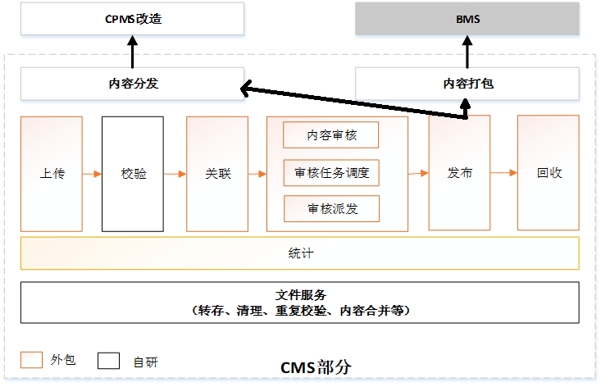
系统框架图
注：CPMS接收到CMS同步的视频信息，需判断当前视频关联的内容的状态，如内容尚未使用，则直接与内容关联即可，如内容已经使用并已发布，则进行自动编排并生成自动发布任务

Slide 8
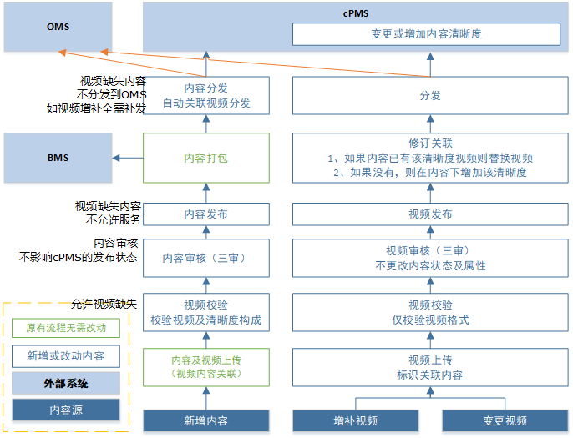
流程变化说明

Slide 9
目 录
1
2
3
4
立项背景
项目建设内容
费用清单
实施计划

Slide 10
费用清单
功能模块 | 工作量（人月） | 工作量单价 （元/人月）
视频上传 | 2 | 16000
内容关联 | 4 | 16000
内容审核(3审） | 12 | 16000
内容发布 | 5 | 16000
回收站管理 | 2 | 16000
统计报表 | 4 | 16000
总计预算 | 46.4万
Notes:
内容，直播：主体自研，部分管理侧功能外包，
互动、管理后台：主要由合作方完成
自运营：业务封装自研，界面实现由外包
原研发提供了一个简易的补录流程：
即视频补传->一次审核->结束：此流程不涉及二审、三审，也不需要额外的统计工作，在视频审核通过后，将视频信息分发到CMS的关联系统即可。但该流程存在管理风险。
该简易方案可减少12个人月的工作量，同时会简化周边系统的改造（如不需要考虑原先打包的流程、CPMS仅需对内容增加视频流即可）

Slide 11
目 录
1
2
3
4
立项背景
项目建设内容
费用清单
实施计划

Slide 12
实施计划
开始时间 | 终止时间 | 阶段进度目标
2018/07/01 | 2018/07/30 | 需求分析
2018/07/20 | 2018/07/31 | 架构设计
2018/08/1 | 2018/08/15 | 流程设计
2018/08/16 | 2018/11/15 | 接口定义及代码编写
2018/11/16 | 2018/11/30 | 联调&集成测试
2018/12/01 | 2018/12/30 | 系统试运行

Slide 13
谢 谢

